Slide 1
Kybernetická bezpečnost
březen 2026

Slide 2
Platformy pro podporu výuky IB a KB
Portál JCEKB https://www.jcekb.cz/vzdelavani/
Security Education Platform – platforma pro vzdělávání pedagogických pracovníků a žáků v oblasti informační bezpečnosti
https://cichnovabrno.ws02-securityeducation.com

Slide 3
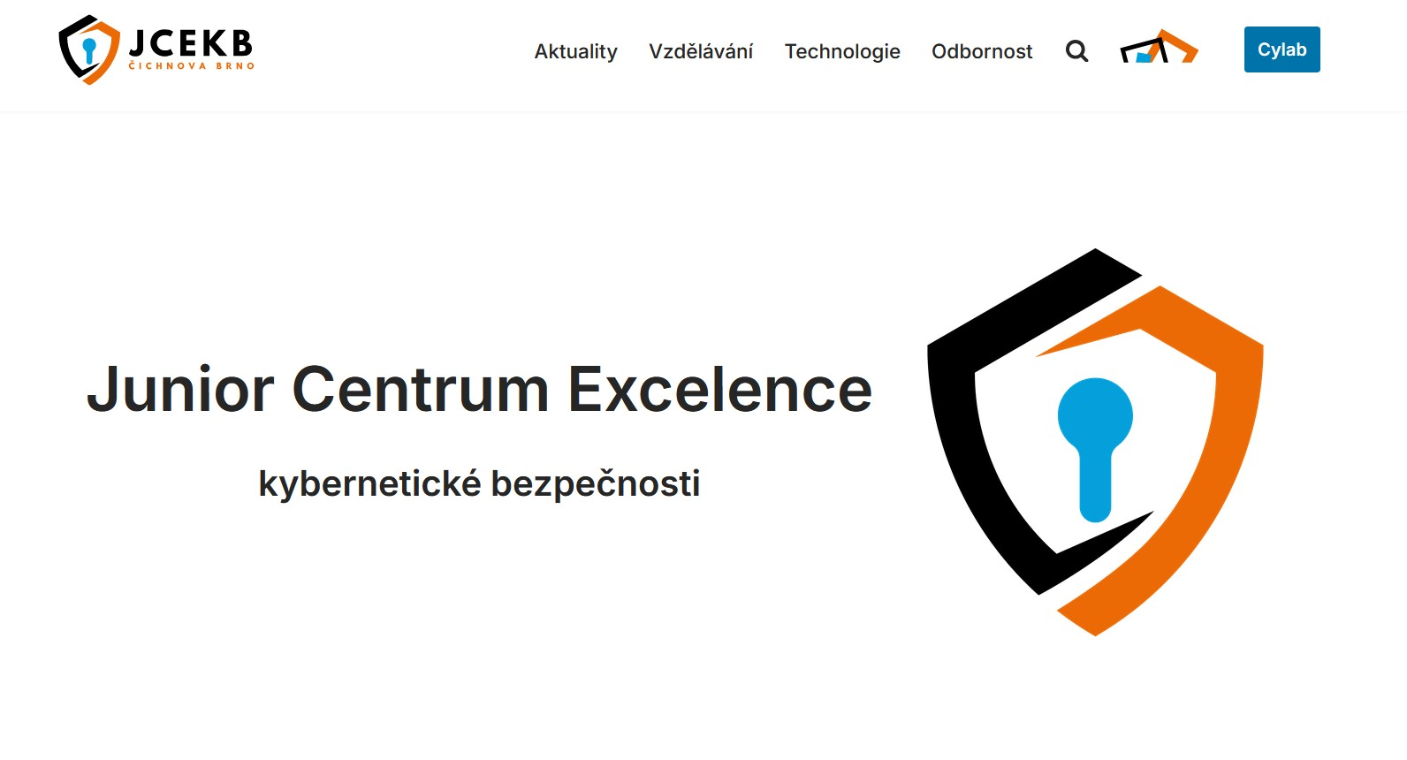
Portál JCEKB

Slide 4
https://www.jcekb.cz

Slide 5
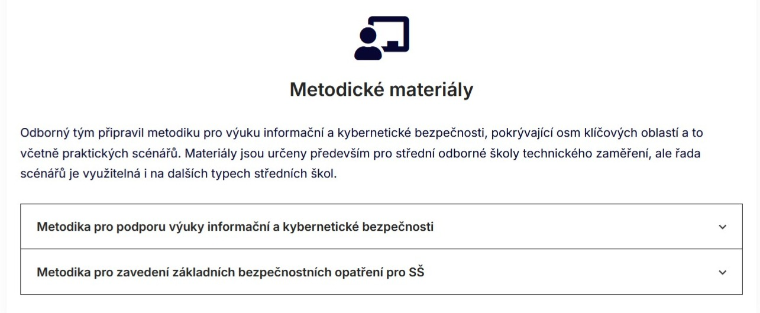
Vzdělávání v kybernetické bezpečnosti

Slide 6
Metodika pro podporu výuky IB a KB
V rámci metodiky bylo vytvořeno 72 scénářů z oblasti informační a kybernetické bezpečnosti ve spolupráci s odbornými firmami. Materiály jsou veřejně dostupné.
Klíčové oblasti:
Bezpečné programování
Bezpečnost sítí a síťových služeb
Informační bezpečnost
Legislativa
Operační systémy
Spisová a archivní služba
Správa a dohled nad počítačovou sítí
Testování bezpečnosti

Slide 7
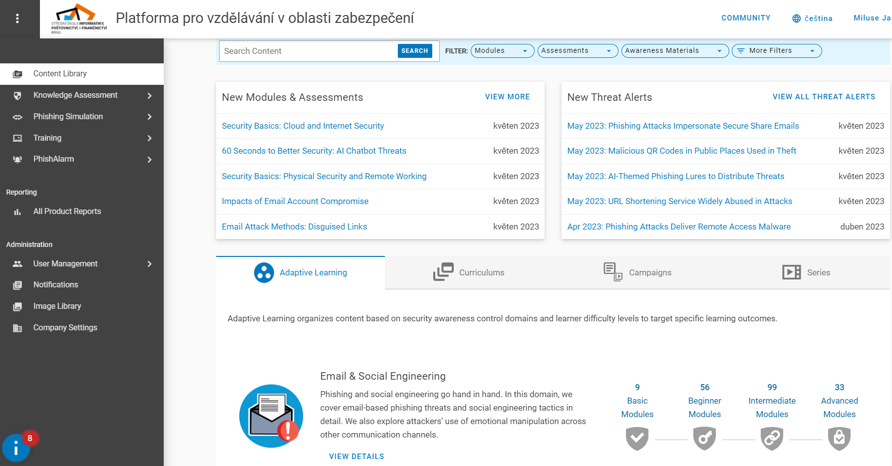
Security Education Platform

Slide 8
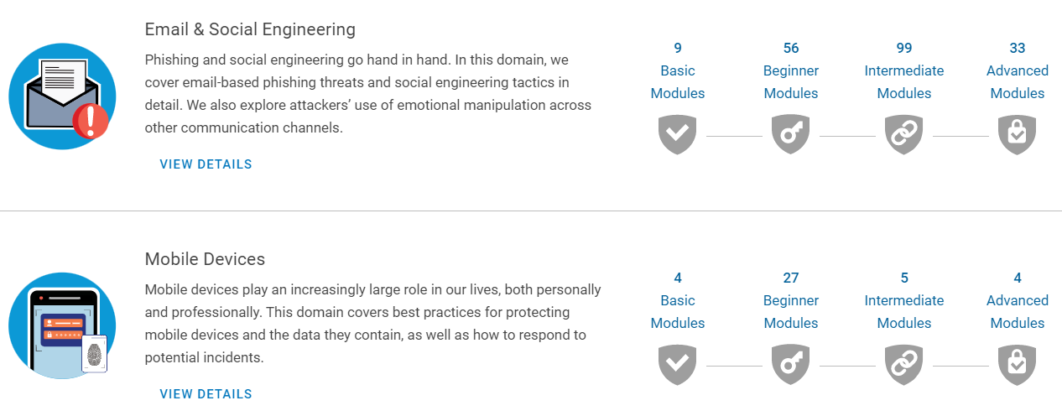
Security Education Platform - Moduly

Slide 9
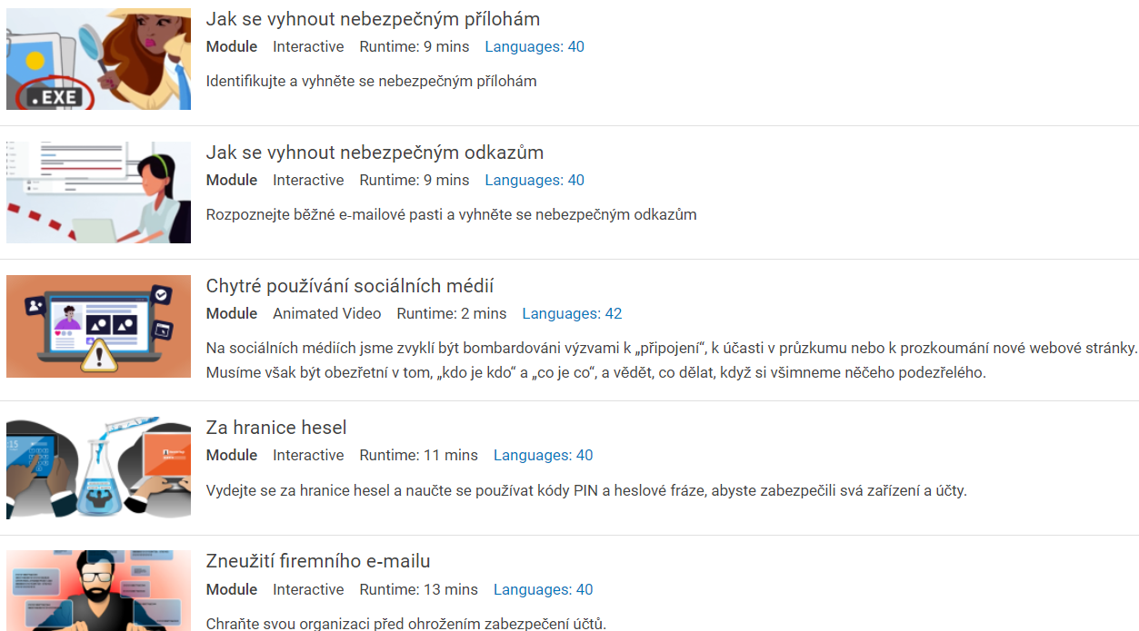
Security Education Platform - Moduly

Slide 10
Metodika pro zavedení ZBO pro SŠ dle VKB
Metodika pro zavedení základních bezpečnostních opatření pro SŠ dle Vyhlášky o kybernetické bezpečnosti.
Bezpečnostní strategie
Minimální bezpečnostní standard (MBS)
Zvyšování bezpečnostního povědomí
Relevantní hrozby a zranitelnosti
Opatření dle VKB

Slide 11

Metodika pro zavedení ZBO pro SŠ dle VKB
Workshop pro management SŠ – Implementace MBS
Forma: prezenčně ve Vaší organizaci
Rozsah: 2 × 4 hodiny (celkem 8 hodin)
Čas výuky: vždy od 13:00
Předpokládaný počet účastníků: 6 osob z vedení školy
Cena: workshop je poskytován zcela zdarma
Období realizace: od února do dubna 2026, konkrétní data budou stanovena dle Vašich časových možností.
Kontakt: Ing. Marie Potůčková, e-mail: marie.potuckova@cichnovabrno.cz

Slide 12
Zdroje
https://www.jcekb.cz/
https://cichnovabrno.ws02-securityeducation.com

Slide 13
DĚKUJI ZA POZORNOST
Kontaktujte nás
info@cichnovabrno.cz
Střední škola informatiky, poštovnictví a finančnictví Brno, příspěvková organizace
Čichnova 982/23, 624 00 Brno
© 2026

